Slide 1
Overheid grijpt in
Accijns bij negatieve externe effecten

Slide 2
accijns
Extra belasting op product om gebruik van product te remmen.
Bijvoorbeeld sigaretten (Europees gemiddelde):
17%
10%
15%
58%
producent
handel
BTW
accijns

Slide 3
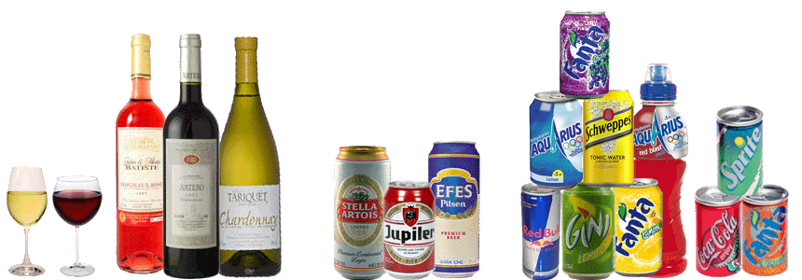
Accijns ook op…
wijn/bier
sterke drank
benzine
frisdrank
Wat hebben al deze producten gemeenschappelijk?

Slide 4
Niet alleen slecht voor mensen
Deze producten veroorzaken maatschappelijke kosten.
Milieuvervuiling door uitstoot
Gezondheidsklachten en dus ziektekosten
Kosten waarvoor de maatschappij moet opdraaien
Maatschappij = overheid die belastinggeld moet gebruiken

Slide 5
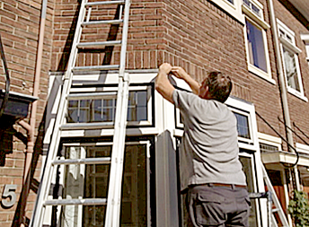
Extern effect
Bijkomend effect van productie of consumptie,
dat ervaren wordt door een ander dan de veroorzaker (iemand anders dan consument & producent → extern)
Dit effect heeft invloed op de welvaart van die externe partij:
daalt zijn/haar welvaart = negatief extern effect
stijgt zijn/haar welvaart = positief extern effect
Geluidsisolatie nodig in woning, gezondheidsklachten..
Als de buurman zijn huis goed onderhoudt, wordt jouw huis ook meer waard.

Slide 6
Extern effect, niet in de prijs
Consumenten en Producenten hebben geen last (of voordeel) van het externe effect.
Voorbeeld: vlieglawaai
vliegmaatschappij heeft geen extra kosten door milieuvervuiling en lawaai … dus niet in gedrag (Q_{a}) zichtbaar
jij als klant hebt geen nadeel van de milieuvervuiling of lawaai … dus niet in gedrag (Q_{v}) zichtbaar
Dus niet de prijs zichtbaar !!
prijs
Q_{a}
Q_{v}
hoeveelheid

Slide 7
Volkomen concurrentie
Markt houdt dus geen rekening met extern effect!
Een korte herhaling:
Marktmodel:
Q_{v} = -2P + 100
Q_{a} = 2P - 20
Evenwichtsprijs
Consumentensurplus
Producentensurplus
50
Q_{v}
prijs
Q_{a}
40
C
evenwichtspunt
30
P
20
10
20
40
60
80
100
hoeveelheid × 1.000

Slide 8
accijns
Gebruik van een product afremmen (sigaretten, benzine, alcohol) met behulp van accijnzen. En de maatschappelijke kosten beperken.
Producenten moeten dan een vast bedrag per product aan de overheid afdragen.
Hierdoor stijgen voor de producent de kosten én dus ook zijn verkoopbereidheid.
50
Q_{v}
prijs
Q_{a}
40
30
20
10
20
40
60
80
100
hoeveelheid × 1.000

Slide 9
Accijns in de aanbodlijn
Stel dat de overheid een accijns van € 10 per product invoert.
Voorheen waren bedrijven pas bereid om vanaf € 10 dit product te leveren.
Nu willen ze minimaal € 20 ontvangen (10 voor henzelf + 10 voor de overheid)
Voorheen waren bedrijven bereid om 20.000 producten te leveren voor een prijs van € 20.
Nu willen ze daar minimaal € 30 voor ontvangen.
Geldt voor alle punten op de aanbodlijn!
Q’_{a}
50
Q_{a}
Q_{v}
prijs
40
30
20
+€ 10
10
20
40
60
80
100
hoeveelheid × 1.000

Slide 10
Grafisch aflezen gevolgen
Oude evenwichtsprijs: € 30
De accijns was € 10 per product
Door de accijns schuift de aanbodlijn (leveringsbereidheid) € 10 naar boven.
Nieuwe evenwichtsprijs: € 35
De consumenten betalen dus € 5 méér dan voorheen (terwijl de accijns € 10 was)
De producenten houden € 25 over (want zij moeten € 10 aan de overheid betalen)
Producenten weten € 5 van de € 10 (50%) af te wentelen op de consument
Q’_{a}
50
Q_{a}
Q_{v}
prijs
40
35
consumentenprijs
prijs
oude prijs
30
25
producentenprijs
20
10
20
40
60
80
100
hoeveelheid × 1.000

Slide 11
Grafisch aflezen surplus
Door de accijns:
het consumentensuplus
neemt af
het producentensuplus
neemt af
de overheid ontvangt belasting (en zal daarmee welvaart creëren)
verliezen we een stukje welvaart (Harberger-driehoek) in dit plaatje
maar we winnen ook welvaart door minder externe effecten!!
Q’_{a}
50
Q_{a}
Q_{v}
prijs
C
40
O
30
P
20
10
20
40
60
80
100
hoeveelheid × 1.000

Slide 12
Verwerkingsopgave
Marktmodel in de uitgangssituatie:
Q_{v} = -¼P + 250
Q_{a} = ¼P – 50
Er komt een accijns van € 200 per stuk
Opdracht:
Teken de nieuwe aanbodfunctie
Geef de oude en nieuwe evenwichtsprijs aan in de grafiek
Bereken het afwentelingspercentage
Geef de opbrengst per product van de producent weer
Teken het verlies aan consumentensurplus
1000
Q_{v}
Q_{a}
prijs
800
600
400
200
50
100
150
200
250
hoeveelheid × 1.000
Tijd voorbij.
5 min.

Slide 13
uitwerking
Teken de nieuwe aanbodfunctie
Geef de oude en nieuwe evenwichtsprijs aan in de grafiek
Bereken het afwentelingspercentage
Geef de opbrengst per product van de producent weer
Teken het verlies aan consumentensurplus
Door de accijns willen de aanbieders voortaan € 200 meer ontvangen van de consument voor een bepaalde hoeveelheid producten.
Q’_{a}
1000
Q_{v}
Q_{a}
prijs
800
+200
600
400
200
50
100
150
200
250
hoeveelheid × 1.000

Slide 14
uitwerking
Teken de nieuwe aanbodfunctie
Geef de oude en nieuwe evenwichtsprijs aan in de grafiek
Bereken het afwentelingspercentage
Geef de opbrengst per product van de producent weer
Teken het verlies aan consumentensurplus
Oude prijs: € 600
Nieuwe prijs: € 700
Q’_{a}
1000
Q_{v}
Q_{a}
prijs
800
700
+200
600
600
400
200
50
100
150
200
250
hoeveelheid × 1.000

Slide 15
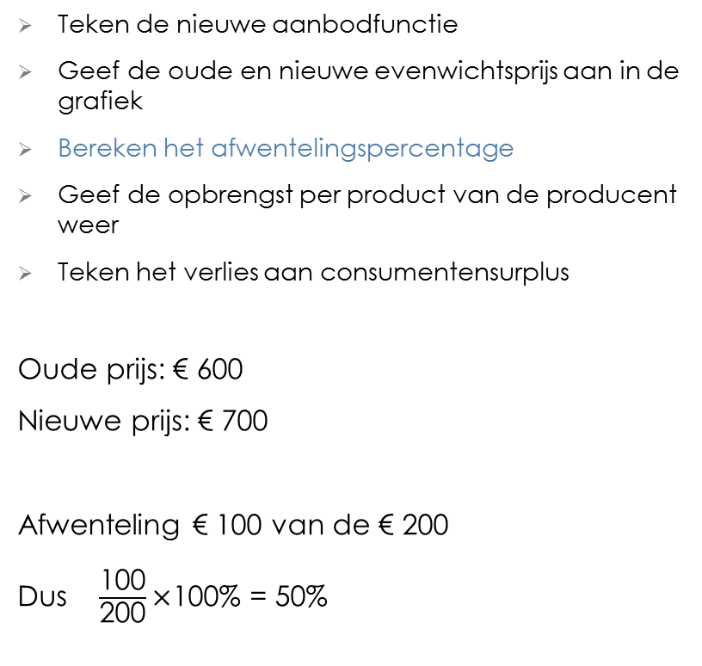
uitwerking
Teken de nieuwe aanbodfunctie
Geef de oude en nieuwe evenwichtsprijs aan in de grafiek
Bereken het afwentelingspercentage
Geef de opbrengst per product van de producent weer
Teken het verlies aan consumentensurplus
Oude prijs: € 600
Nieuwe prijs: € 700
Afwenteling € 100 van de € 200
Dus $\frac{\text{100}}{\text{200}}\text{×}\text{100\% = 50\%}$
Q’_{a}
1000
Q_{v}
Q_{a}
prijs
800
700
+200
600
400
200
50
100
150
200
250
hoeveelheid × 1.000

Slide 16
uitwerking
Teken de nieuwe aanbodfunctie
Geef de oude en nieuwe evenwichtsprijs aan in de grafiek
Bereken het afwentelingspercentage
Geef de opbrengst per product van de producent weer
Teken het verlies aan consumentensurplus
De producent moet per product € 200 aan de overheid betalen.
Dat gaat van het bedrag dat hij van de klant krijgt af.
Q’_{a}
1000
Q_{v}
Q_{a}
prijs
800
700
+200
600
- 200
500
400
200
50
100
150
200
250
hoeveelheid × 1.000

Slide 17
uitwerking
Teken de nieuwe aanbodfunctie
Geef de oude en nieuwe evenwichtsprijs aan in de grafiek
Bereken het afwentelingspercentage
Geef de opbrengst per product van de producent weer
Teken het verlies aan consumentensurplus
Oude consumentensurplus
Nieuwe consumentensurplus
Verlies aan surplus
Q’_{a}
1000
Q_{v}
Q_{a}
prijs
800
700
+200
600
500
400
200
50
100
150
200
250
hoeveelheid × 1.000

